Slide 1
PPT模板下载：WWW.HOMEPPT.COM/moban/ 行业PPT模板：WWW.HOMEPPT.COM/hangye/
节日PPT模板：WWW.HOMEPPT.COM/jieri/ PPT素材下载：WWW.HOMEPPT.COM/sucai/
PPT背景图片：WWW.HOMEPPT.COM/beijing/ PPT图表下载：WWW.HOMEPPT.COM/tubiao/
优秀PPT下载：WWW.HOMEPPT.COM/xiazai/ PPT教程： WWW.HOMEPPT.COM/powerpoint/
Word教程： WWW.HOMEPPT.COM/word/ Excel教程：WWW.HOMEPPT.COM/excel/
资料下载：WWW.HOMEPPT.COM/ziliao/ PPT课件下载：WWW.HOMEPPT.COM/kejian/
范文下载：WWW.HOMEPPT.COM/fanwen/ 试卷下载：WWW.HOMEPPT.COM/shiti/
教案下载：WWW.HOMEPPT.COM/jiaoan/
جامعة بغداد / كلية الادارة والاقتصاد
قسم ادارة الاعمال
دبلوم تخطيط استراتيجي
نظام معلومات الموارد البشرية
الطالبة : سيماء ماجد
بأشراف أ.م.د ندى إسماعيل جبوري

Slide 2
المراحل التطورية لنظام المعلومات الموارد البشرية
أولا // مرحلة الستينات :
تنظم بشكل يدوي

Slide 3
المراحل التطورية لنظام المعلومات الموارد البشرية
ثانياً // مرحلة السبعينات
والثمانينات
تحديد الأجور والرواتب

Slide 4
المراحل التطورية لنظام المعلومات الموارد البشرية
ثانياً // مرحلة التسعينات إلى
الوقت الحاضر
تكون بمثابة سلاح استراتيجي

Slide 5
تعريف نظام معلومات الموارد البشرية
على انه طريقة نظامية لتخزين البيانات والمعلومات من كل فرد مستخدم بهدف المساعدة في التخطيط واتخاذ القرارات ، وتقديم تقارير كاملة عن كل نشاط يقوم به يخدم أهداف المنظمة.
ويمكن تعريف نظم معلومات الموارد البشرية بأنه نظام مصمم للقيام بوظيفة إدارة الموارد البشرية والسعي إلى توفير المعلومات للمديرين لاتخاذ القرارات ذات العلاقات بفعالية وكافة استخدام العنصر البشري ورفع مستوى أداءه في تحقيق أهداف المنظمة. وأن الأساس في توفير هذه المعلومات هو بناء (قاعدة بيانات)Data Base تظم البيانات التي تتعلق بالإفراد والوظائف والبرامج.
。

Slide 6
أهداف نظام معلومات الموارد البشرية
يساعد نظام معلومات الموارد البشرية في دعم القرارات.
يعد نظام معلومات الموارد البشرية أداة تساهم في تغيير النظرة القديمة لوظيفة الموارد البشرية بوصفها وظيفة غير إستراتيجية.
المساعدة في تقويم وظائف ومهام إدارة الموارد البشرية
يمثل أداة تطوير باتجاهين الأول : تحسين النوعية والثاني : زيادة المشاركة والاندماج .
يساعد نظام معلومات إدارة الموارد البشرية على تخصيص التكاليف حيث تستطيع المنظمة الحصول على تقارير إحصائية
1

Slide 7
وظائف نظام معلومات الموارد البشرية
1.دمج تقنيات الموارد البشرية
2. زيادة الكفاءة
3.زيادة الفعالية
4. تمكين عمليات تكنولوجيا المعلومات

Slide 8
متطلبات فاعلية ونجاح حوسبة معلومات الموارد البشرية:
1. الدعم المطلق (المادي والمعنوي) من الإدارة العليا.
2. إشراك الإدارات الأخرى في الإعداد والتصميم.
3. توحيد مصادر البيانات وتبسيط إجراءات تداولها وتخزينها.
4. تحديد احتياجات الإدارات الأخرى وإبرازها في نظام معلومات الموارد البشرية.
5. تحديد أهداف الإدارة بشكل واضح.
6. إيجاد المناخ الملائم لتطبيق النظام

Slide 9
العوامل التي تحد من فاعلية نظام معلومات الموارد البشرية
. عدم تحديد اهداف نظام معلومات الموارد البشرية بدقة .
. عدم المشاركة الفعالة لادارة المواد البشرية في بناء وتصميم نظام المعلومات.
. ضعف الارتباط المتكامل بين النظم الفرعية لنظام معلومات الموارد البشرية.
. وجود تعقيدات وعلاقات متشابكة بالنظام تؤدي لتعدد التقارير .
. عدم وجود التأييد والدعم الكافي من قبل الادارة العليا.
. الاعتماد على اللجان لتصميم النظام ومتابعته.
استخدام تكنولوجيا معقدة , ويصعب في كثير من الاحيان على موظفي ادارة الموارد البشرية استخدامها وتشغيلها
التهاون في عملية الرقابة قبل وإثناء بناء وتصميم نظام معلومات الموارد البشرية.
مقاومة العاملين لإدخال نظام معلومات الموارد البشرية.

Slide 10
مكونات نظام معلومات إدارة الموارد البشرية

Slide 11
إدارة الموارد البشرية الكترونية
هناك اختلاف جوهري بين HRMIS (نظام معلومات الموارد البشرية) و e-HRM يكمن في حقيقة أن أنظمة معلومات الموارد البشرية((HRMIS موجه نحو قسم إدارة الموارد البشرية نفسه ومستخدمو هذه الأنظمة هم في الأساس من موظفي إدارة الموارد البشرية تهدف هذه الأنواع من الأنظمة إلى تحسين العمليات داخل قسم الموارد البشرية نفسه .(الشبلي، 2011).
e-HRM)) الموارد البشرية الإلكترونية ، المجموعة المستهدفة ليست موظفو الموارد البشرية ولكن الأشخاص خارج هذا القسم: ( العاملين خارج إدارة الموارد البشرية ) سواء كانوا مدراء أو موظفين يتم تقديم خدمات إدارة الموارد البشرية من خلال شبكة إنترنت ليستخدمها.

Slide 12
مزايا الإعمال الالكترونية
E-HRM
تقليل الكلفة
الابتكار والريادة في الاعمال
تحسين الخدمات
تحسين المنتجات
بناء ولاء العاملين
بناء ولاء الزبائن
الدخول الواسع الى رأس المال الفكري
ادارة المعرفة
تقليص دورة الوقت
تحسين سمعة المنظمة

Slide 13
أنشطة إدارة الموارد البشرية الالكترونية
الاستقطاب الالكتروني
الاختيار الالكتروني
التدريب الالكتروني
التعويض الالكتروني
تقييم الأداء الالكتروني

Slide 14
التدريب الالكتروني
وتتمثل أهداف التدريب الالكتروني في:
مساعدة المنظمات لتعديل الطرق التقليدية في تنمية مواردها البشرية.
تهيئة المتدربين لإنتاجية أكبر.
مواكبة التحديث المتسارع في مناهج التدريب وتصميمها ومحتواها وأساليبها.
يتيح فرص مرنة وميسرة للقيام بذلك

Slide 15
هناك مجموعة من المميزات التي يوفرها التدريب الالكتروني بالمقارنة مع التدريب الاعتيادي
الملاءمة
المرونة
التأثير والفعالية
الاحساس المتعدد
المقدرة
التفاعل
المساواة

Slide 16
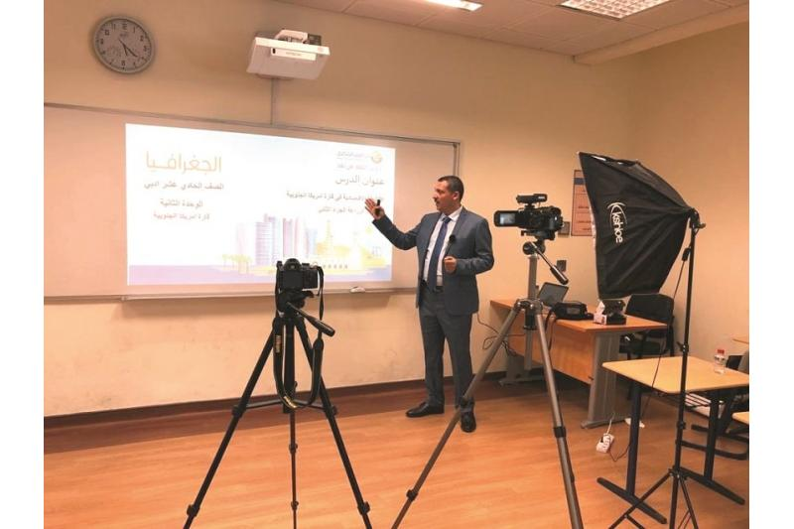
المراحل الأساسية في تصميم برامج التدريب الالكتروني
مرحلة تحليل احتياجات النظام:
1.تحليل الكورس
2.تحليل المستفيدين
3.تحليل المحاضر
4.تحليل التقنية.

Slide 17
المراحل الأساسية في تصميم برامج التدريب الالكتروني
مرحلة إيجاد الأهداف التعليمية وإنتاج المواد التعليمية.
مرحلة إيجاد الأهداف التعليمية وإنتاج المواد التعليمية
تصميم النظام
متابعة تقييم دور النظام

Slide 18
إدارة الموارد البشرية الدولية

Slide 19
إدارة الموارد البشرية الدولية
مفهوم إدارة الموارد البشرية الدولية إلى مجموعة الممارسات والسياسات المطلوبة لتنفيذ مختلف الأنشطة المتعلقة بالنواحي البشرية التي تحتاج إليها الإدارة لممارسة وظائفها بكفاءة وفاعلية في الأسواق الدولية من اجل تحقيق الأهداف العامة للمنظمة.

Slide 20
خصائص وصفات مدير إدارة الموارد البشرية الدولي
1. القدرة على التكيف مع الفروقات الثقافية.
2. الاستقلالية والاعتماد على النفس وذلك لقلة الكادر الموثوق الذي يحيط به.
3. الصحة الجسدية والعاطفية التي تمكن مدير الموارد البشرية الدولية من مواجهة تحديات البيئة الطبيعية.
4. الموازنة بين العمر من جهة، والخبرة والتأهيل من جهة أخرى.
5. المهارات اللغوية

Slide 21
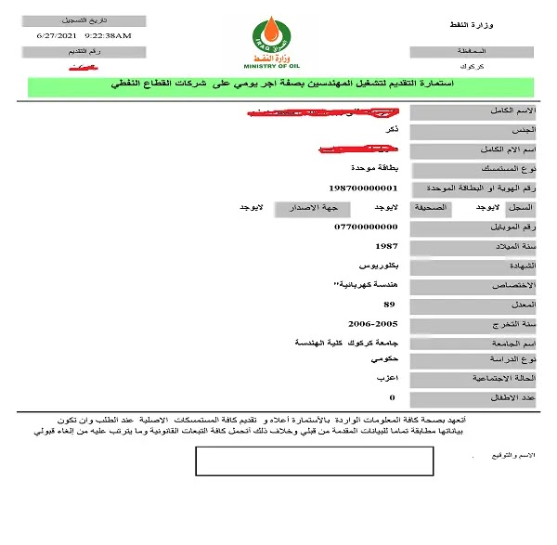
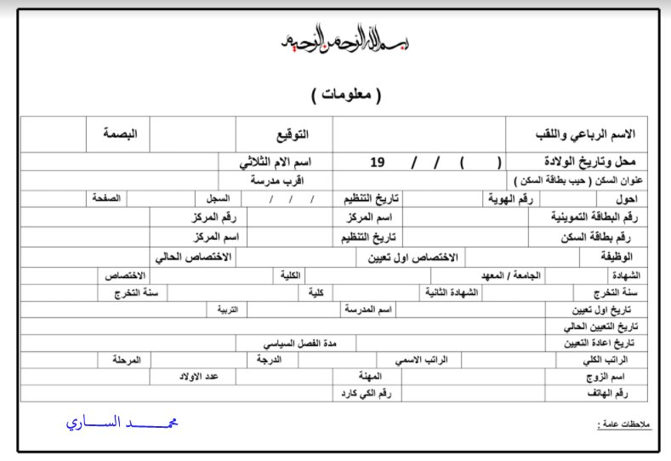
نماذج من الاستمارات

Slide 22
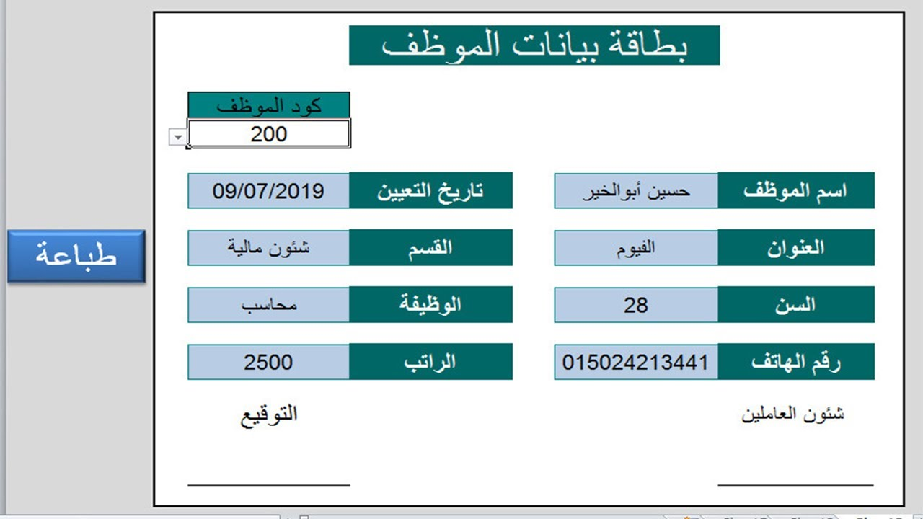
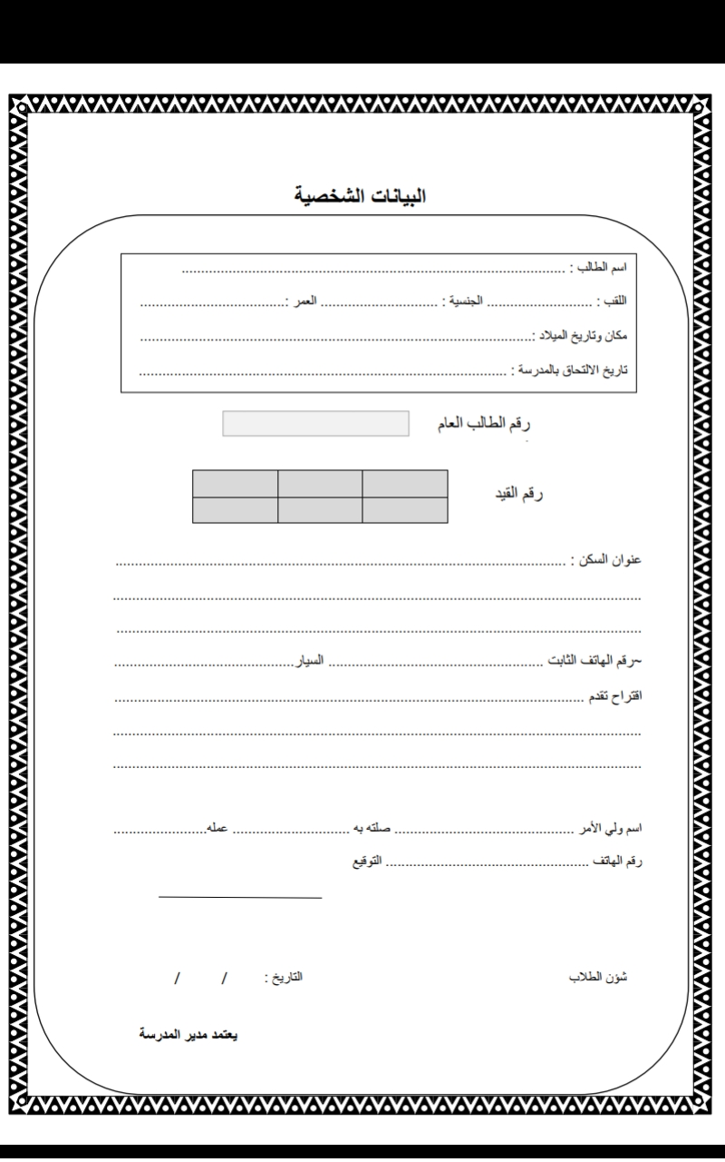
نماذج من الاستمارات

Slide 23
شكرا لحسن الاستماع

